Slide 1
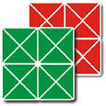
Презентация по теме:
«ИСПОЛЬЗОВАНИЕ РАЗВИВАЮЩЕЙ ИГРЫ
КВАДРАТ В. В. ВОСКОБОВИЧА»
Барсукова О.В. воспитатель МБДОУ «Детский сад №51 «Теремок»
г. Энгельс

Slide 2
Всем известно, что для детей, а особенно для детей дошкольников, самая лучшая форма обучения, это обучение с помощью игры. Очень важно предоставить ребёнку как можно больше возможностей для самостоятельных наблюдений и исследований окружающего его мира, используя при этом самые разнообразные виды развивающих игр для детей.
Игры очень важны для становления и развития личности ребёнка, поскольку являются не только инструментами его самовыражения, но, также, и способом познания окружающего мира и адаптации к нему.
Ценность развивающих детских игр состоит в том, что они быстро и эффективно позволяют достичь желаемых результатов, не утомляя при этом ребёнка.

Slide 3
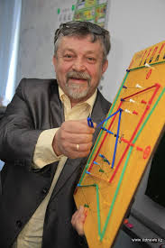
Развивающие игры – интеграции
психологических и педагогических технологий,
осуществляющая стимуляцию развития
познавательной сферы и выработку
определенных навыков и умений. Очень
важно, чтобы при таком многообразии задач,
поставленных перед развивающими играми,они оставались интересными, оригинальными предоставляли ребенку возможность творчества, не утрачивали своей привлекательности от игры к игре.
И вот среди многообразия творческих подходов, игр, знакомых нам по педагогической дидактике, появилась совершенно особенная, самобытная, творческая очень добрая группа игр - Развивающие игры Воскобовича.

Slide 4
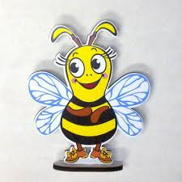
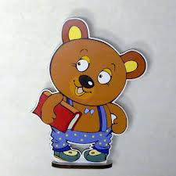
Основные принципы в основе этих игр - интерес - познание - творчество - становятся максимально действенными, так как игра обращается непосредственно к ребенку добрым, веселым и грустным языком сказки, забавного персонажа или приглашения к приключениям.

Slide 5
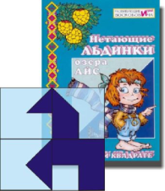
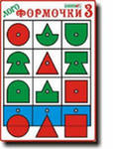
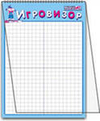
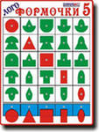
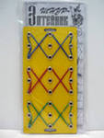
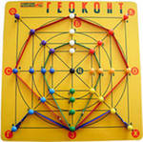
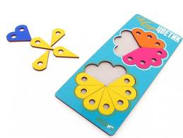
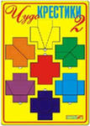
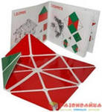
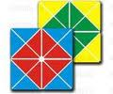
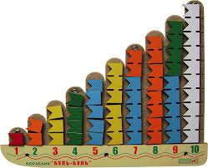

Slide 6
Цели занятий с игровыми материалами Воскобовича :
• Развитие у ребенка познавательного интереса и исследовательской деятельности.
• Развитие наблюдательности , воображения, памяти, внимания, мышления и творчества.
• Гармоничное развитие у детей эмоционально-образного и логического начала.
• Формирование базисных представлений об окружающем мире, математических понятий, звукобуквенных явлениях.
• Развитие мелкой моторики.

Slide 7
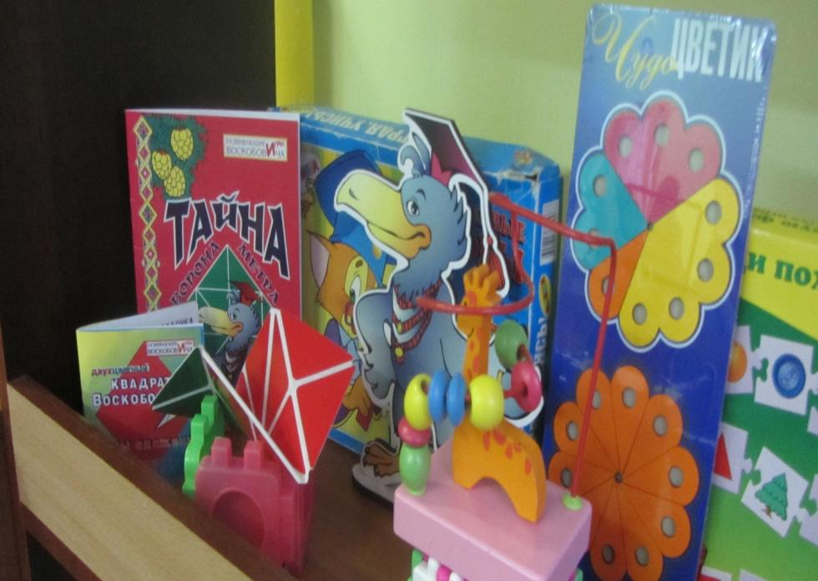
Игры Воскобовича пополнили математический уголок в группе

Slide 8
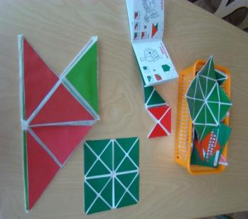
Квадрат Воскобовича ( Игровой квадрат) или «Кленовый листок», «Косынка», «Вечное оригами» -это 32 жестких треугольника наклеены на гибкую основу с двух сторон. Квадрат легко трансформируется, позволяя конструировать плоскостные и объемные фигуры. Дети осваивают алгоритм конструирования находят спрятанные в "домике" геометрические фигуры, придумывают собственные предметные силуэты.

Slide 9
З н а к о м и м с я с к в а д р а т о м
«Обследование квадрата» - обведи пальчиком, пройди по сторонам квадратика, найди уголки, спустись по треугольникам сверху вниз, поднимись на вершину, положи квадрат разными по цвету сторонами, загни уголок и др.;
«Играем в прятки» - найди спрятанные квадраты меньшего размера, самые маленькие, обведи их пальчиком;
«Сложи квадрат» - пополам разными способами.Какие фигуры ты узнаешь? Сложи квадрат, чтобы получился большой, маленький треугольник, прямоугольник, квадрат;
«Путешествие в квадрате» - пройдись по дорогам-диагоналям, знакомство с центром, путешествие из центра в уголки по разным дорожкам.

Slide 10
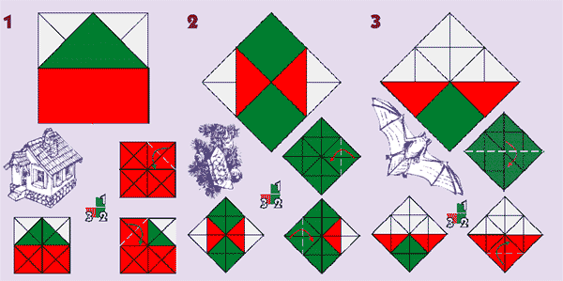
Знакомство со схемами

Slide 11
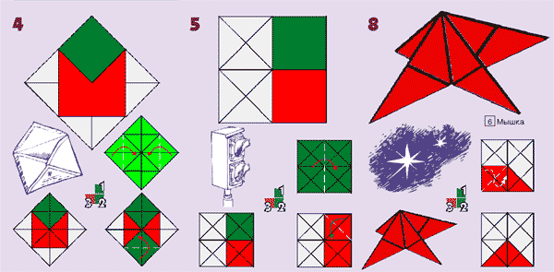

Slide 12
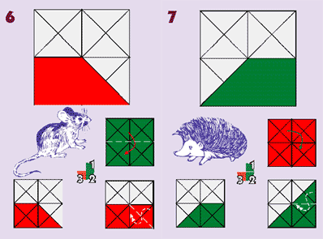
Важно детям объяснить правильный алгоритм складывания
двух базовых форм: треугольник и прямоугольник
и далее «ежик» и «мышка», на основе которых получаются другие фигуры.

Slide 13
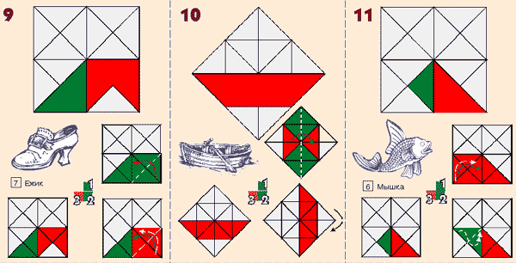

Slide 14
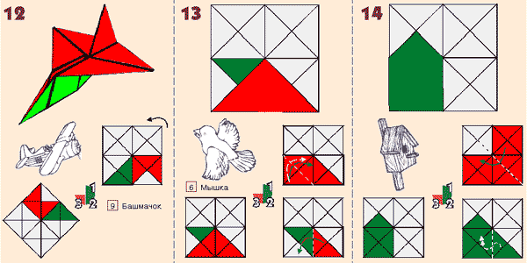

Slide 15
Квадрат позволяет поиграть, развить внимание, память, пространственное воображение и тонкую моторику, а также знакомит с основами геометрии, пространственной координацией, объемом, является счетным материалом, основой для моделирования, творчества, которое не имеет ограничений по возрасту.

Slide 16
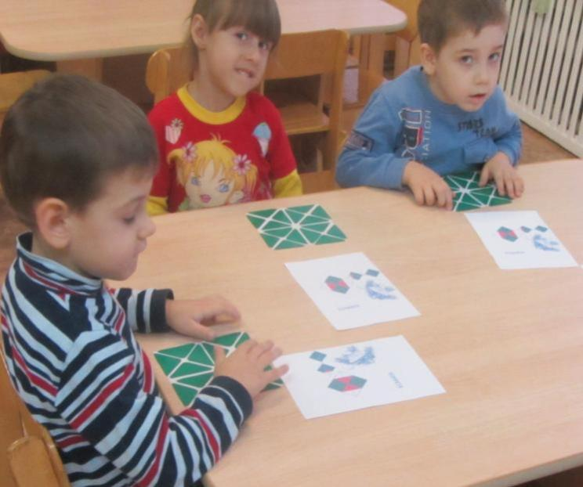
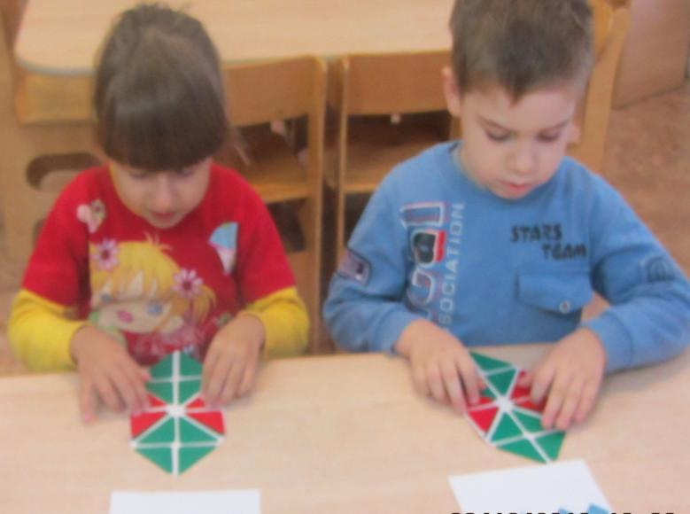
КОНФЕТА

Slide 17
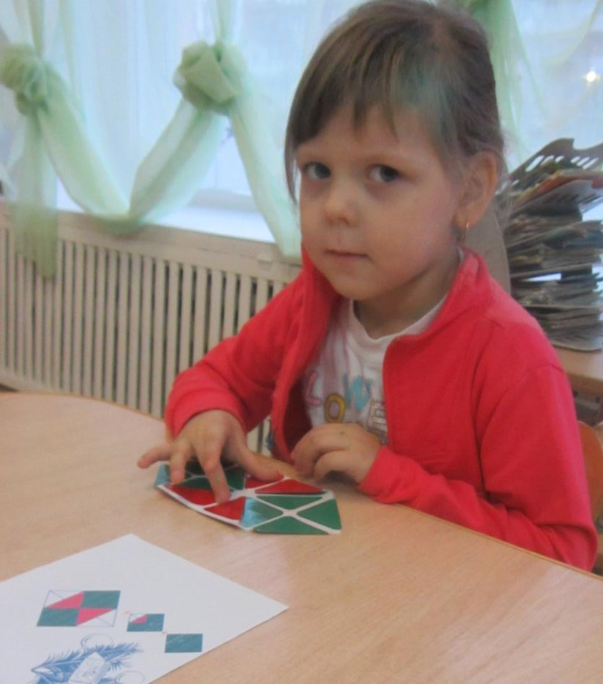

Slide 18
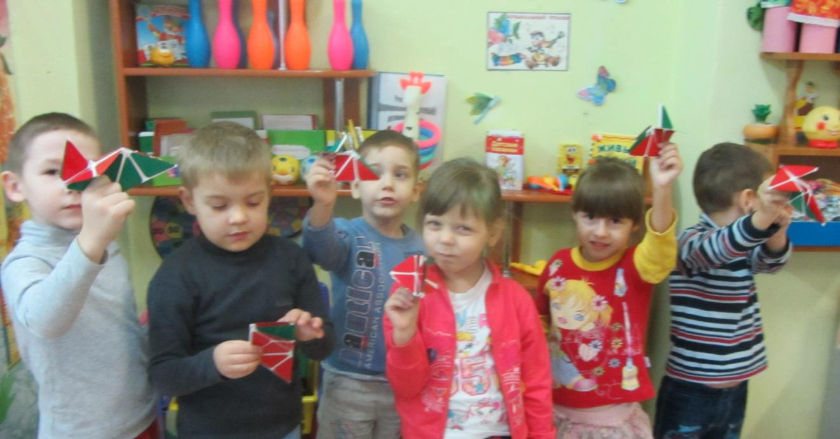
Самолёты…

Slide 19
На что следует обратить внимание во время занятий с ребенком по играм Воскобовича:
1. Перед тем как предлагать игру ребенку – ознакомьтесь с методическими рекомендациями и самой игрой.
2.В основном дети работают руками и мало говорят. Во время занятий расспрашивайте ребенка, что он делает, почему выбрал именно эту фигуру, а не другую, просите пересказать сказочное задание или придумать свой сюжет.
3. Занимаясь с игровыми материалами, ребенок чаще всего находится в одной и той же сидячей позе. Необходимо учитывать возрастные особенности детей и вовремя отвлекать «заигравшихся» от игры.
4. Для игры с пособиями Воскобовича требуется усидчивость, а это не каждому ребенку по душе и по силам.

Slide 20
Игры Воскобовича отличаются своей мноступенчатостью, возможностью решать задачи в несколько этапов с их усложнением. Например, игры «Геоконт» и «Квадрат Воскобовича» интересны детям и трех лет, и семи, и более старшего возраста. Также следует отметить, что каждая игра преследует несколько целей. Ребенок и запоминает цвета, и развивает мелкую моторику. Еще одно преимущество игр Воскобовича – это их неограниченный творческий потенциал. Из одних и тех же элементов можно создать разные фигуры: животные, бабочки, корабли и прочее. Проведенные исследования показали, что методика является на сегодняшний день одной из самых эффективных и прогрессивных методик.

